Slide 1
圆锥曲线（三）

Slide 2
目录
一、直线与圆锥曲线的位置关系
1.直线与圆锥曲线位置关系判断
2.直线与椭圆曲线相交问题
3.弦AB的中点与直线AB斜率的关系
4.位置有关的常用结论
二、圆锥曲线综合问题
1.轨迹与轨迹方程
2.定点与定值问题
3.最值与范围问题
4.存在性问题

Slide 3
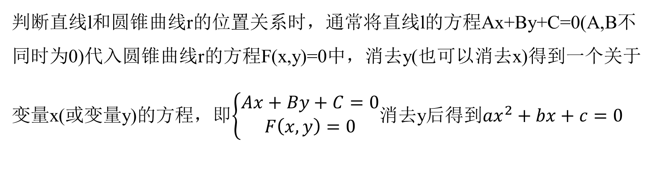
一、直线与圆锥曲线的位置关系
1.直线和圆锥曲线位置关系判断
判断直线l和圆锥曲线r的位置关系时，通常将直线l的方程Ax+By+C=0(A,B不同时为0)代入圆锥曲线r的方程F(x,y)=0中，消去y(也可以消去x)得到一个关于变量x(或变量y)的方程，即$\left\{\begin{aligned}Ax+By+C=0 \\ F\left(x,y\right)=0\end{aligned}\right.$消去y后得到${ax}^{2}+bx+c=0$
（1）当a≠0时，若$∆>0$，则直线l与曲线r相交；若$∆=0$，则直线l与曲线r相切；若$∆<0$，则直线l与曲线r相离
（2）当a=0时，得到一个一次方程，则直线l与曲线r相交，有且只有一个交点，此时若r为双曲线，则直线l与双曲线的渐近线平行；若r为抛物线，则直线l与抛物线的对称轴平行或重合。

Slide 4
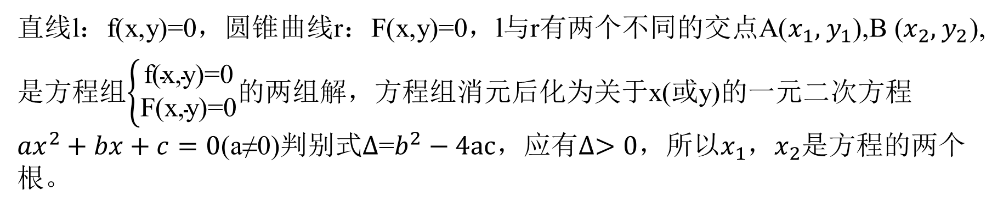
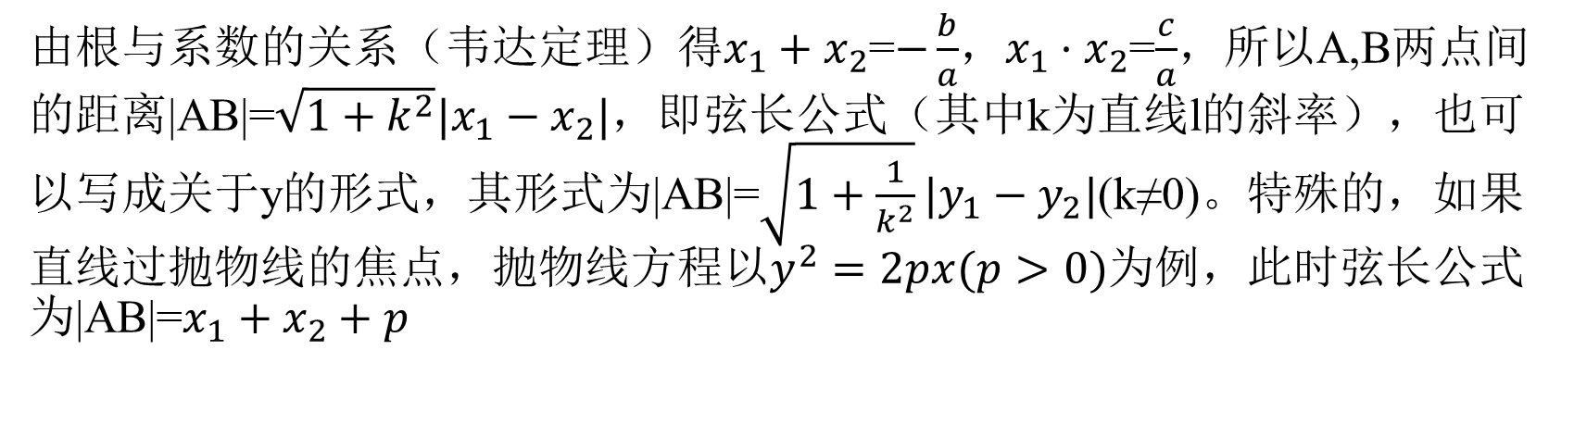
一、直线与圆锥曲线的位置关系
2.直线与圆锥曲线相交的弦长问题
直线l：f(x,y)=0，圆锥曲线r：F(x,y)=0，l与r有两个不同的交点A($x_{1},$ $y_{1}$),B ($x_{2},$ $y_{2}$),
是方程组$\left\{\begin{aligned}\text{f}\text{(}\text{x}\text{,}\text{y}\text{)=0} \\ \text{F}\text{(}\text{x}\text{,}\text{y}\text{)=0}\end{aligned}\right.$的两组解，方程组消元后化为关于x(或y)的一元二次方程${ax}^{2}+bx+c=0$(a≠0)判别式$∆$=$b^{2}−4ac$，应有$∆>0$，所以$x_{1}$，$x_{2}$是方程的两个根。
由根与系数的关系（韦达定理）得$x_{1}+x_{2}$=$−\frac{b}{a}$，$x_{1}{·x}_{2}$=$\frac{c}{a}$，所以A,B两点间的距离|AB|=$\sqrt{1+k^{2}}|x_{1}−x_{2}|$，即弦长公式（其中k为直线l的斜率），也可以写成关于y的形式，其形式为|AB|=$\sqrt{1+\frac{1}{k^{2}}}|y_{1}−y_{2}|$(k≠0)。特殊的，如果直线过抛物线的焦点，抛物线方程以$y^{2}=2px(p>0)$为例，此时弦长公式为|AB|=$x_{1}+x_{2}+p$

Slide 5
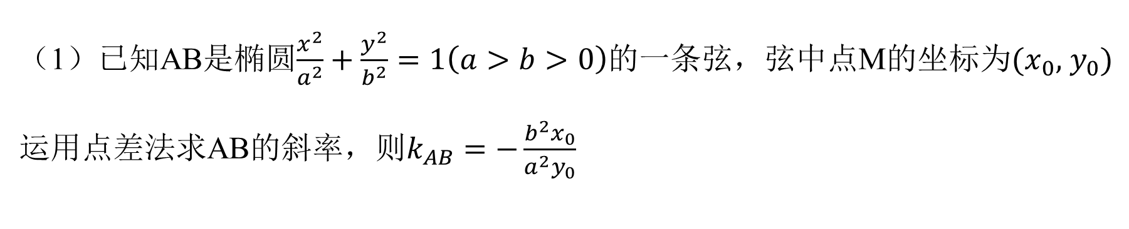
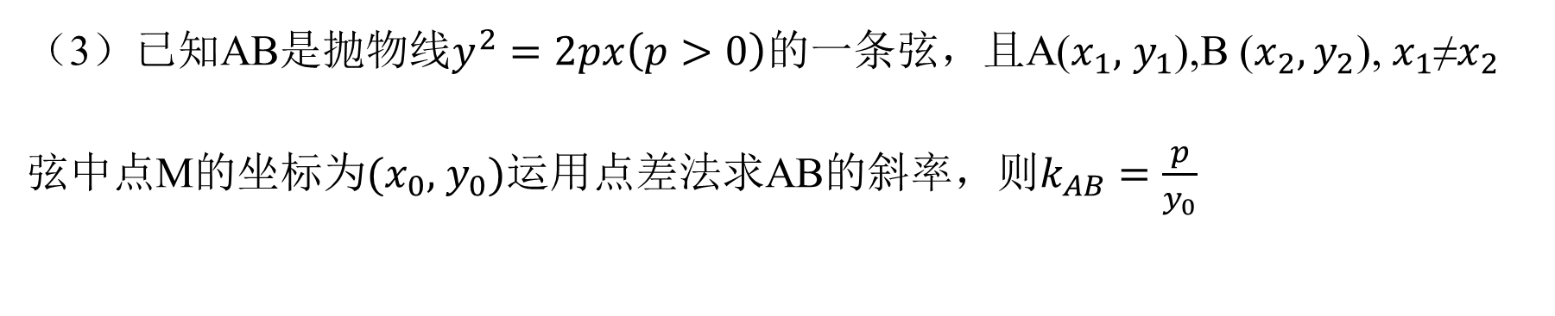
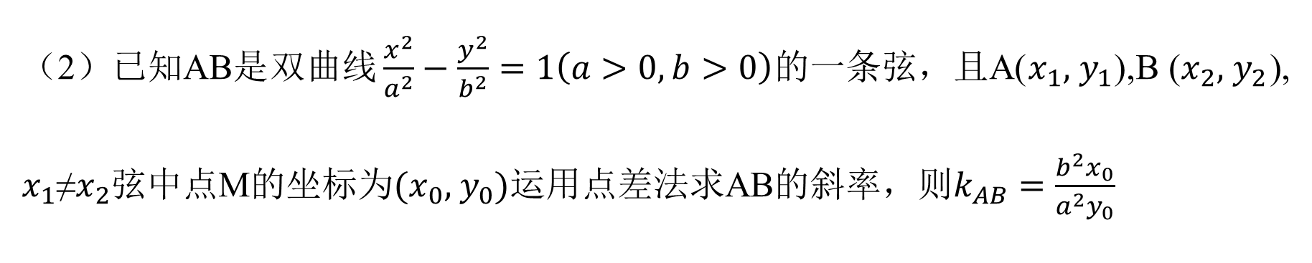
一、直线与圆锥曲线的位置关系
3.弦AB的中点与直线AB斜率的关系
（1）已知AB是椭圆$\frac{x^{2}}{a^{2}}+\frac{y^{2}}{b^{2}}=1\left(a>b>0\right)$的一条弦，弦中点M的坐标为$(x_{0},$ $y_{0})$运用点差法求AB的斜率，则$k_{AB}=−\frac{b^{2}x_{0}}{a^{2}y_{0}}$
（2）已知AB是$双曲线\frac{x^{2}}{a^{2}}−\frac{y^{2}}{b^{2}}=1\left(a>0,b>0\right)$的一条弦，且A($x_{1},$ $y_{1}$),B ($x_{2},$ $y_{2}$),
$x_{1}$≠$x_{2}$弦中点M的坐标为$(x_{0},$ $y_{0})$运用点差法求AB的斜率，则$k_{AB}=\frac{b^{2}x_{0}}{a^{2}y_{0}}$
（3）已知AB是$抛物线y^{2}=2px\left(p>0\right)$的一条弦，且A($x_{1},$ $y_{1}$),B ($x_{2},$ $y_{2}$), $x_{1}$≠$x_{2}$
弦中点M的坐标为$(x_{0},$ $y_{0})$运用点差法求AB的斜率，则$k_{AB}=\frac{p}{y_{0}}$

Slide 6
一、直线与圆锥曲线的位置关系
4.与位置有关的常用结论
（1）过椭圆外一点总有两条直线与椭圆相切；过椭圆上一点有且只有一条直线与椭圆相切；过椭圆内一点的直线与椭圆相交。
（2）过双曲线外但不在渐近线上的一点总有4条直线与双曲线有且只有一个交点，即两条切线和两条与渐近线平行的直线；过双曲线上一点总共有3条直线与双曲线有且只有一个交点，即一条切线和两条与渐近线平行的直线；过双曲线内一点共有2条直线与双曲线有且只有一个交点，即两条平行于渐近线的直线；过双曲线上的一点总有2条直线与双曲线有且只有一个交点，即一条切线和一条与渐近线平行的直线

Slide 7
一、直线与圆锥曲线的位置关系
4.与位置有关的常用结论
（3）过抛物线外的一点总有3条直线与抛物线有且只有一个交点，即两条切线和一条与对称轴平行或重合的直线；过抛物线上的一点总有2条直线与抛物线有且只有一个交点，即一条切线和一条与对称轴平行或重合的直线；过抛物线内的一点总有1条直线与抛物线有且只有一个交点，即一条与对称轴平行或重合的直线；

Slide 8
二、圆锥曲线综合
1.轨迹与轨迹方程
在直角坐标系中，如果某曲线C（看作适合某种条件的点的集合或轨迹）上的点与一个二元方程f(x,y)=0的实数解建立了如下的关系：
（1）曲线上的点的坐标都是这个方程的解；
（2）以这个方程的解为坐标的点都是曲线上的点
那么这个方程叫做曲线的方程，这条曲线叫做方程的曲线
2.求动点的轨迹方程一般步骤
（1）建系——建立适当的坐标系
（2）设点——设轨迹上的任意一点P(x,y)
（3）列式——列出动点P满足的关系式
（4）化简——依关系式的特点，选用距离公式、斜率公式等将其转化为关于x,y的方程并化简
（5）证明——证明所得的方程即为符合条件的动点轨迹方程

Slide 9
二、圆锥曲线综合
2.定点与定值问题
（1）定点问题
定点问题通常情况下要建立含参的曲线方程，选取合适的坐标（可通过取参数的不同特殊值，及对应的方程组的根的求解实现），即可说明此坐标适合该曲线方程组且与参数无关。
（2）定值问题
Ⅰ.定值问题的求解：可先考虑能否用特殊值求出定值，再推广到一般结论。
Ⅱ.定值问题的证明：可运用函数的思想方法来解决，一般步骤如下：
选取合适的变量
把要证明的定值的量表示成上述变量的函数
把定值的量化成与变量无关的形式从而证明是定值

Slide 10
二、圆锥曲线综合
3.最值与范围问题
求最值问题常见的方法有两种
（1）几何法
题中给出的条件有明显的几何特征，则考虑用图像性质来解决，特别要关注用圆锥曲线的定义和平面几何的有关结论来求最值。
（2）代数法
题中给出的条件和结论的几何特征不明显，则考虑先建立目标函数（通常为二次函数），再求这个函数的最值。求函数的最值常见的有配方法、判别式法、基本不等式法、单调性法、三角换元等。

Slide 11
二、圆锥曲线综合
4.存在性问题
（1）
存在性问题通常采用“肯定顺推法”，将不确定性问题明朗化，其步骤为假设满足条件的元素（点、直线、曲线或参数）存在，用待定系数法，列出关于待定系数的方程组，若方程组有实数解，则元素（点、直线、曲线或参数）存在；否则，元素（点、直线、曲线或参数）不存在。
（2）代数法
反证法与验证法也是求解存在性问题常用的方法
5.最值、范围问题常见解题方法
求解有关圆锥曲线的最值、范围问题：一是注意题目中的几何特征，充分考虑图形的性质；二是运用函数思想，建立目标函数，求解最值，在利用代数法解决最值和范围问题时常从以下五个方面考虑：

Slide 12
二、圆锥曲线综合
5.最值、范围问题常见解题方法
（1）利用判别式来构造不等式关系，从而确定参数的取值范围
（2）可用已知参数的范围，求解新参数的范围，解这类问题的核心就是两个参数之间等量关系
（3）利用隐含的不等式关系建立不等式，从而求出参数的取值范围
（4）利用已知的不等关系构造不等式，从而求出参数的范围
（5）利用函数的值域，确定参数的取值范围
6.有关圆锥曲线的最值问题
（1）圆锥曲线本身存在的最值问题如（ⅰ）椭圆上两点间最大距离为2a(长轴长)（ⅱ）
双曲线上两支间最小距离为2a(实轴长)（ⅲ）椭圆的焦半径的取值范围为[a-c,a+c]，a-c与a+c分别表示椭圆焦点到椭圆上的点的最短距离与最长距离（ⅳ）抛物线的顶点与抛物线的准线距离最近

Slide 13
二、圆锥曲线综合
6.有关圆锥曲线的最值问题
（2）圆锥曲线上的点到定点的距离最值问题，常把两点间的距离转化为区间上的二次函数的最值问题，有时也将圆锥曲线的参数方程转化为三角函数的最值问题解决。

Slide 14
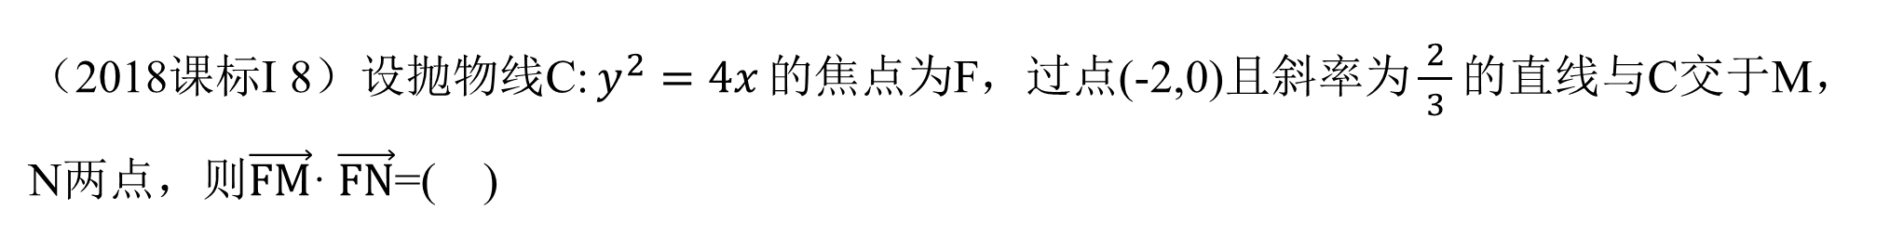
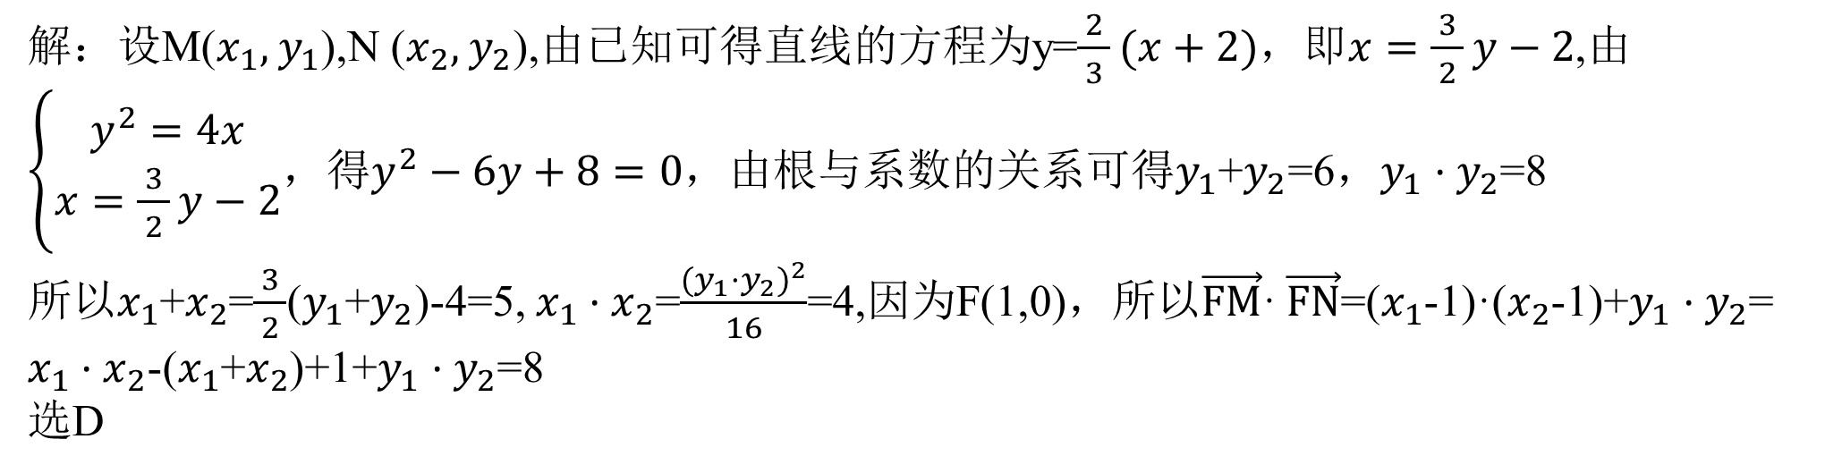
考点1——直线与圆锥曲线位置关系
（2018课标Ⅰ 8）设抛物线C:$y^{2}=4x$的焦点为F，过点(-2,0)且斜率为$\frac{ 2 }{3}$的直线与C交于M，N两点，则$\vec{FM}$· $\vec{FN}$=( )
A. 5 B. 6 C. 7 D. 8
解：设M($x_{1},$ $y_{1}$),N ($x_{2},$ $y_{2}$),由已知可得直线的方程为y=$\frac{2}{ 3 }(x+2)$，即$x=\frac{3}{ 2 }y−2$,由
$\left\{\begin{aligned}y^{2}=4x \\ x=\frac{3}{ 2 }y−2\end{aligned}\right.$，得$y^{2}−6y+8=0$，由根与系数的关系可得$y_{1}$+$y_{2}$=6，$y_{1}·y_{2}$=8
所以$x_{1}$+$x_{2}$=$\frac{3}{ 2 }$($y_{1}$+$y_{2}$)-4=5, $x_{1}·x_{2}$=$\frac{{(y_{1}·y_{2})}^{2}}{ 16 }$=4,因为F(1,0)，所以$\vec{FM}$· $\vec{FN}$=($x_{1}$-1)·($x_{2}$-1)+$y_{1}·y_{2}$=
$x_{1}·x_{2}$-($x_{1}$+$x_{2}$)+1+$y_{1}·y_{2}$=8
选D

Slide 15
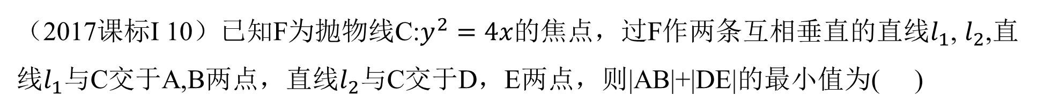
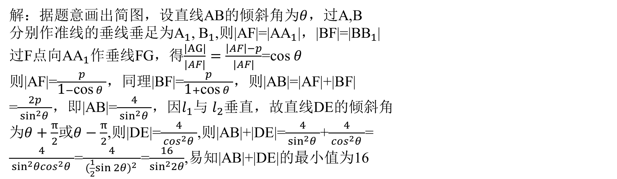
考点1——直线与圆锥曲线位置关系
（2017课标Ⅰ 10）已知F为抛物线C:$y^{2}=4x$的焦点，过F作两条互相垂直的直线$l_{1}$, $l_{2}$,直线$l_{1}$与C交于A,B两点，直线$l_{2}$与C交于D，E两点，则|AB|+|DE|的最小值为( )
A. 16 B. 14 C. 12 D. 10
解：据题意画出简图，设直线AB的倾斜角为$θ$，过A,B
分别作准线的垂线垂足为${\text{A}}_{1}$, ${\text{B}}_{1}$,则|AF|=|A${\text{A}}_{1}$|，|BF|=|B${\text{B}}_{1}$|
过F点向A${\text{A}}_{1}$作垂线FG，得$\frac{|AG|}{|AF|}=\frac{\left|AF\right|−p}{|AF|}$=cos$θ$
则|AF|=$\frac{p}{\text{1}−\text{cos} θ }$，同理|BF|=$\frac{p}{\text{1}+\text{cos} θ }$，则|AB|=|AF|+|BF|
=$\frac{2p}{ \sin^{2}θ }$，即|AB|=$\frac{4}{ \sin^{2}θ }$，因$l_{1}$与 $l_{2}$垂直，故直线DE的倾斜角
为$θ+\frac{π}{2}$或$θ−\frac{π}{2}$,则|DE|=$\frac{4}{ \cos^{2}θ }$,则|AB|+|DE|=$\frac{4}{ \sin^{2}θ }$+$\frac{4}{ \cos^{2}θ }$=
$\frac{4}{ {\sin^{2}θcos}^{2}θ }$=$\frac{4}{ {(\frac{1}{2}sin 2θ)}^{2} }$=$\frac{16}{\sin^{2}2θ}$,易知|AB|+|DE|的最小值为16

Slide 16
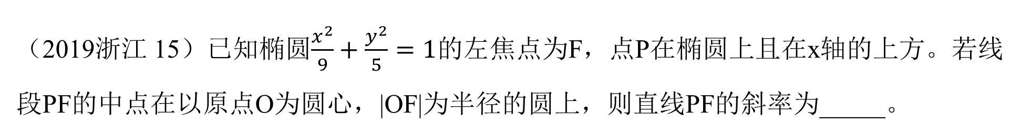
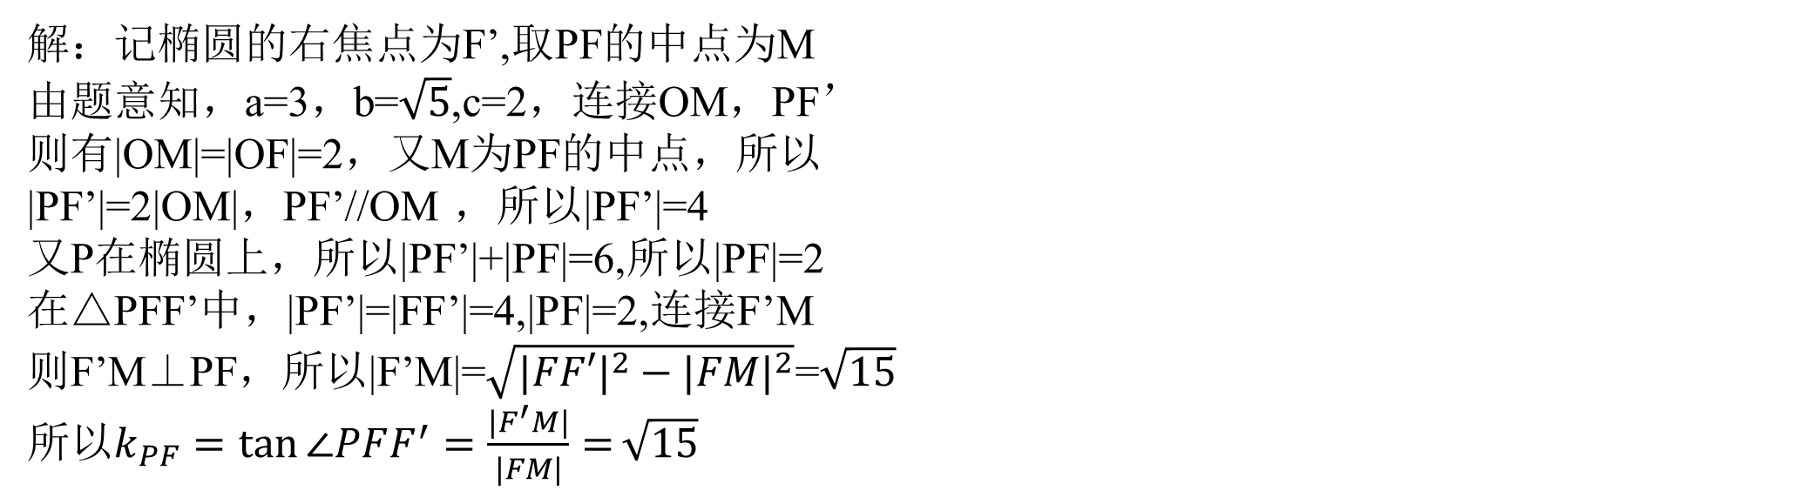
考点1——直线与圆锥曲线位置关系
（2019浙江 15）已知椭圆$\frac{x^{2}}{9}+\frac{y^{2}}{5}=1$的左焦点为F，点P在椭圆上且在x轴的上方。若线段PF的中点在以原点O为圆心，|OF|为半径的圆上，则直线PF的斜率为_____。
解：记椭圆的右焦点为F’,取PF的中点为M
由题意知，a=3，b=$\sqrt{5}$,c=2，连接OM，PF’
则有|OM|=|OF|=2，又M为PF的中点，所以
|PF’|=2|OM|，PF’//OM ，所以|PF’|=4
又P在椭圆上，所以|PF’|+|PF|=6,所以|PF|=2
在△PFF’中，|PF’|=|FF’|=4,|PF|=2,连接F’M
则F’M⊥PF，所以|F’M|=$\sqrt{{|FF′|}^{2}−{|FM|}^{2}}$=$\sqrt{15}$
所以$k_{PF}=\tan{∠PFF^{′}=\frac{|F^{′}M|}{|FM|}=}\sqrt{15}$

Slide 17
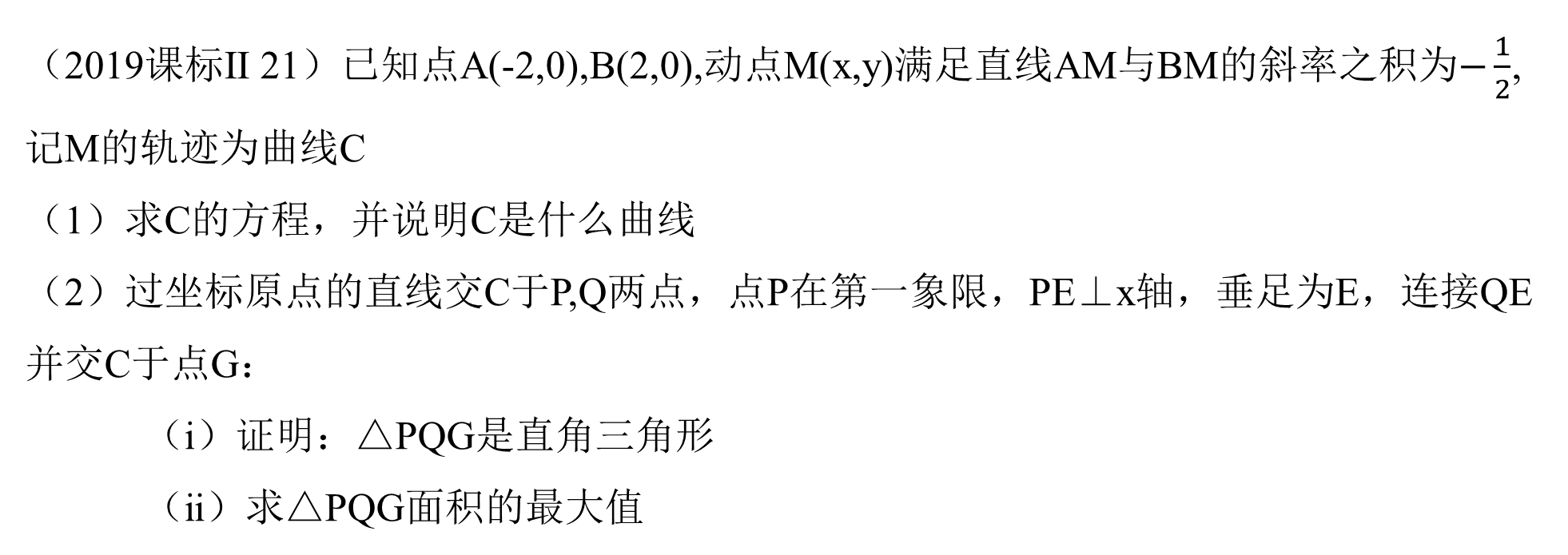
考点2——圆锥曲线综合
（2019课标Ⅱ 21）已知点A(-2,0),B(2,0),动点M(x,y)满足直线AM与BM的斜率之积为$−\frac{1}{2}$,
记M的轨迹为曲线C
（1）求C的方程，并说明C是什么曲线
（2）过坐标原点的直线交C于P,Q两点，点P在第一象限，PE⊥x轴，垂足为E，连接QE并交C于点G：
（ⅰ）证明：△PQG是直角三角形
（ⅱ）求△PQG面积的最大值

Slide 18
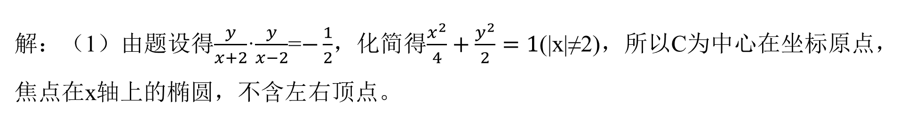
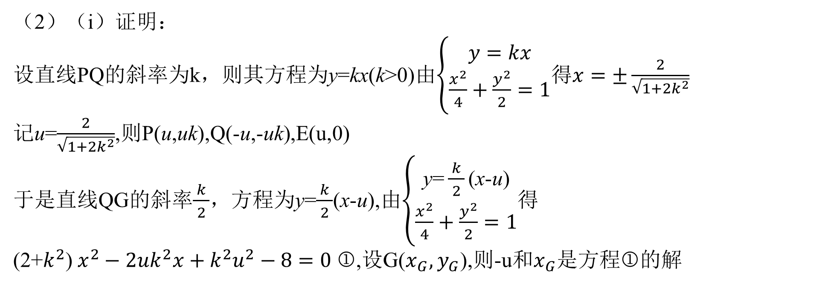
考点2——圆锥曲线综合
解：（1）由题设得$\frac{y}{x+2}$·$\frac{y}{x−2}$=$−\frac{1}{2}$，化简得$\frac{x^{2}}{4}+\frac{y^{2}}{2}=1$(|x|≠2)，所以C为中心在坐标原点，焦点在x轴上的椭圆，不含左右顶点。
（2）（ⅰ）证明：
设直线PQ的斜率为k，则其方程为y=kx(k>0)由$\left\{\begin{aligned}y=kx \\ \frac{x^{2}}{4}+\frac{y^{2}}{2}=1\end{aligned}\right.$得$x=±\frac{2}{\sqrt{1+2k^{2}}}$
记u=$\frac{2}{\sqrt{1+2k^{2}}}$,则P(u,uk),Q(-u,-uk),E(u,0)
于是直线QG的斜率$\frac{ k }{2}$，方程为y=$\frac{ k }{2}$(x-u),由$\left\{\begin{aligned}\text{y}\text{=}\frac{ k }{2}\text{(}\text{x}\text{-}\text{u}\text{)} \\ \frac{x^{2}}{4}+\frac{y^{2}}{2}=1\end{aligned}\right.$得
(2+$k^{2}$) $x^{2}−2uk^{2}x+k^{2}u^{2}−8=0$ ,设G($x_{G},$ $y_{G}$),则-u和$x_{G}$是方程的解

Slide 19
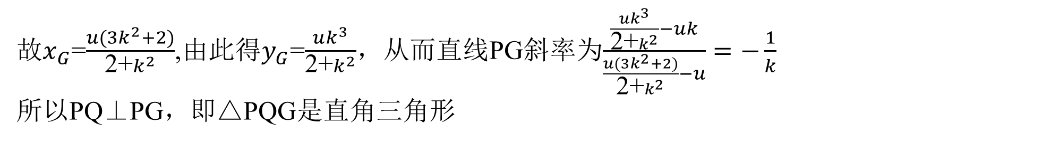
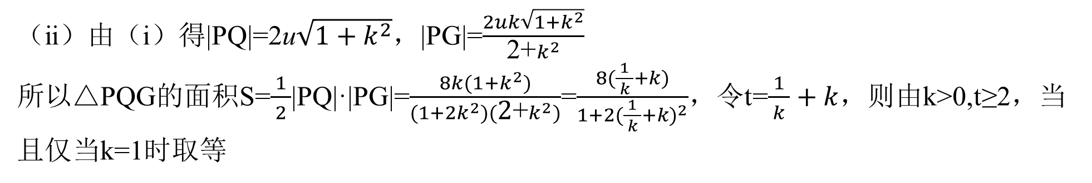
考点2——圆锥曲线综合
故$x_{G}$=$\frac{u(3k^{2}+2)}{\text{2+}k^{2}}$,由此得$y_{G}$=$\frac{uk^{3}}{\text{2+}k^{2}}$，从而直线PG斜率为$\frac{\frac{uk^{3}}{\text{2+}k^{2}}−uk}{\frac{u(3k^{2}+2)}{\text{2+}k^{2}}−u}=−\frac{1}{k}$
所以PQ⊥PG，即△PQG是直角三角形
（ⅱ）由（ⅰ）得|PQ|=2u$\sqrt{1+k^{2}}$，|PG|=$\frac{2uk\sqrt{1+k^{2}}}{\text{2+}k^{2}}$
所以△PQG的面积S=$\frac{1}{ 2 }$|PQ|·|PG|=$\frac{8k(1+k^{2})}{(1+{2k}^{2})(\text{2}\text{+}k^{2})}$=$\frac{8(\frac{1}{ k }+k)}{1+2{(\frac{1}{ k }+k)}^{2}}$，令t=$\frac{1}{ k }+k$，则由k>0,t≥2，当且仅当k=1时取等
因为S=$\frac{8t}{ 1+2t^{2}}$在[2,+$∞$)单调递减，所以当t=2，即k=1时，S取得最大值，最大值为$\frac{16}{ 9 }$

Slide 20
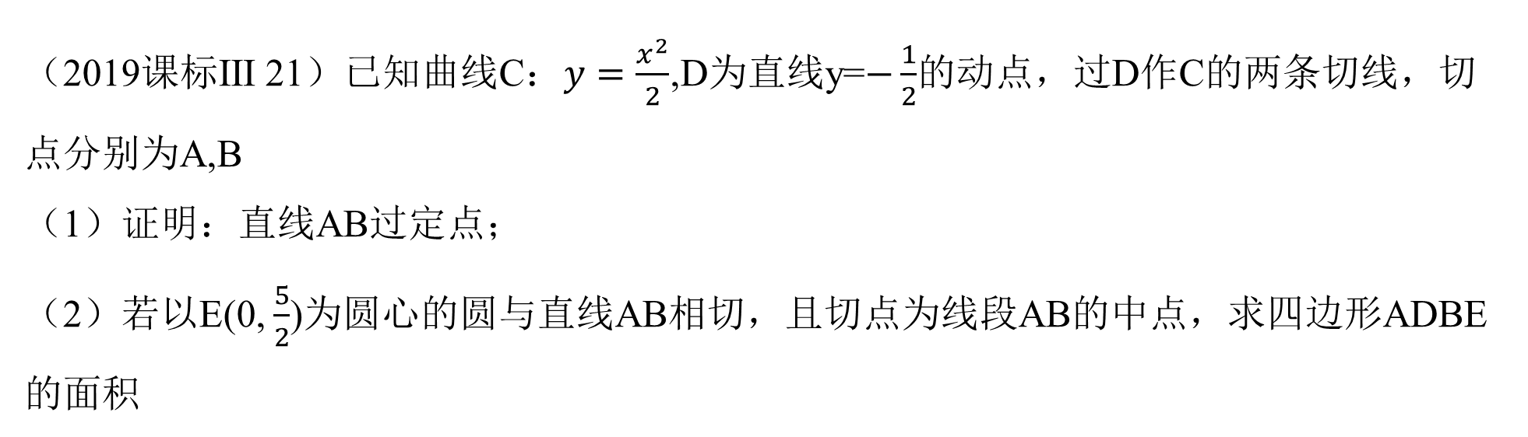
考点2——圆锥曲线综合
（2019课标Ⅲ 21）已知曲线C：$y=\frac{x^{2}}{2}$,D为直线y=$−\frac{1}{2}$的动点，过D作C的两条切线，切点分别为A,B
（1）证明：直线AB过定点；
（2）若以E(0, $\frac{5}{2}$)为圆心的圆与直线AB相切，且切点为线段AB的中点，求四边形ADBE的面积

Slide 21
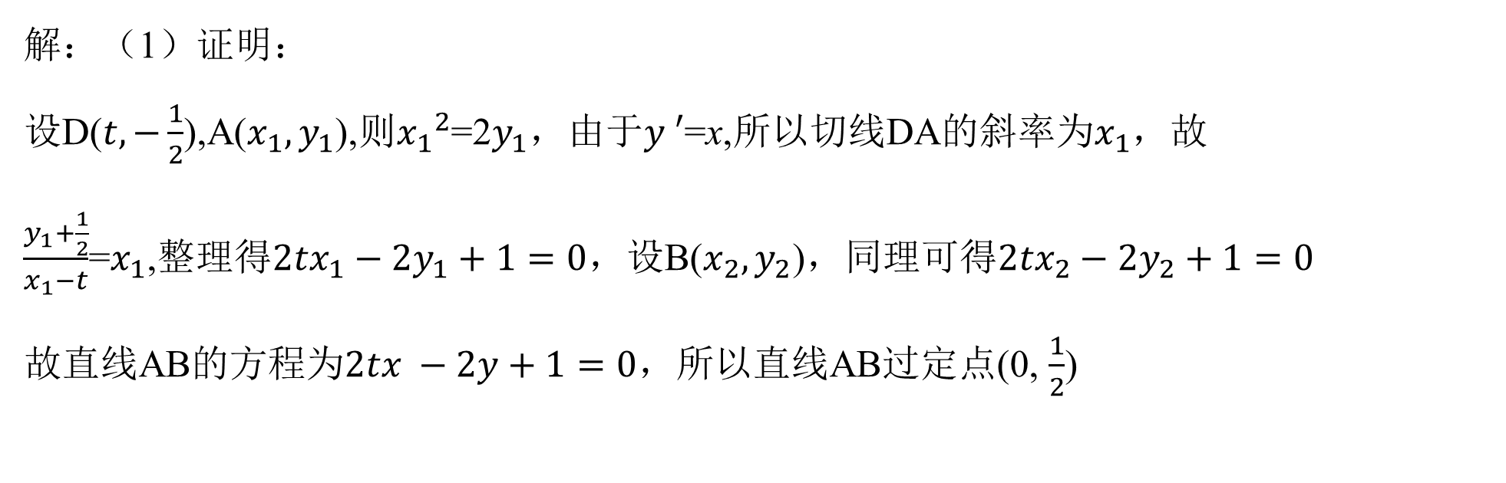
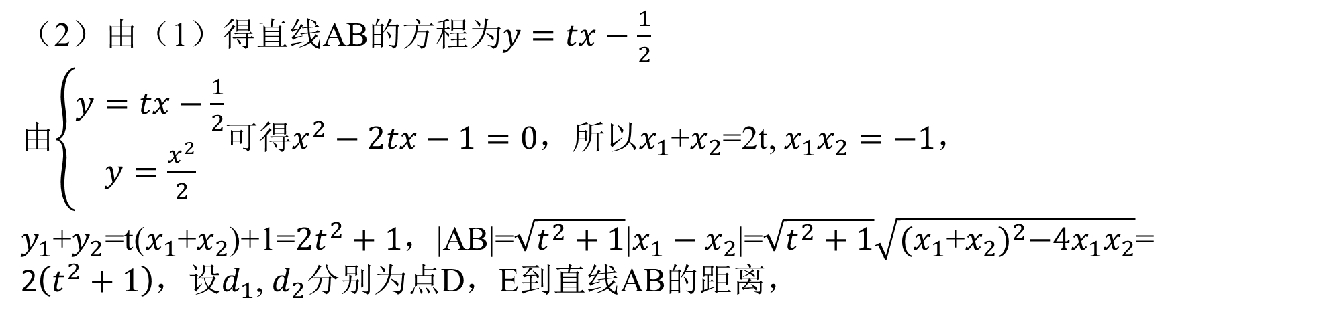
考点2——圆锥曲线综合
解：（1）证明：
设D($t,−\frac{1}{2}$),A($x_{1},y_{1}$),则${x_{1}}^{2}$=2$y_{1}$，由于$y ′$=x,所以切线DA的斜率为$x_{1}$，故
$\frac{y_{1}+\frac{1}{2}}{x_{1}−t}$=$x_{1}$,整理得${2tx}_{1}−2y_{1}+1=0$，设B($x_{2},y_{2}$)，同理可得${2tx}_{2}−2y_{2}+1=0$
故直线AB的方程为$2tx −2y+1=0$，所以直线AB过定点(0, $\frac{1}{2}$)
（2）由（1）得直线AB的方程为$y=tx−\frac{1}{2}$
由$\left\{\begin{aligned}y=tx−\frac{1}{2} \\ y=\frac{x^{2}}{2}\end{aligned}\right.$可得$x^{2}−2tx−1=0$，所以$x_{1}$+$x_{2}$=2t, $x_{1}x_{2}=−1$，$y_{1}$+$y_{2}$=t($x_{1}$+$x_{2}$)+1=${2t}^{2}+1$，|AB|=$\sqrt{t^{2}+1}$|$x_{1}−x_{2}$|=$\sqrt{t^{2}+1}\sqrt{{(x_{1}\text{+}x_{2})}^{2}−4x_{1}x_{2}}$=
2$\left(t^{2}+1\right)$，设$d_{1}$, $d_{2}$分别为点D，E到直线AB的距离，

Slide 22
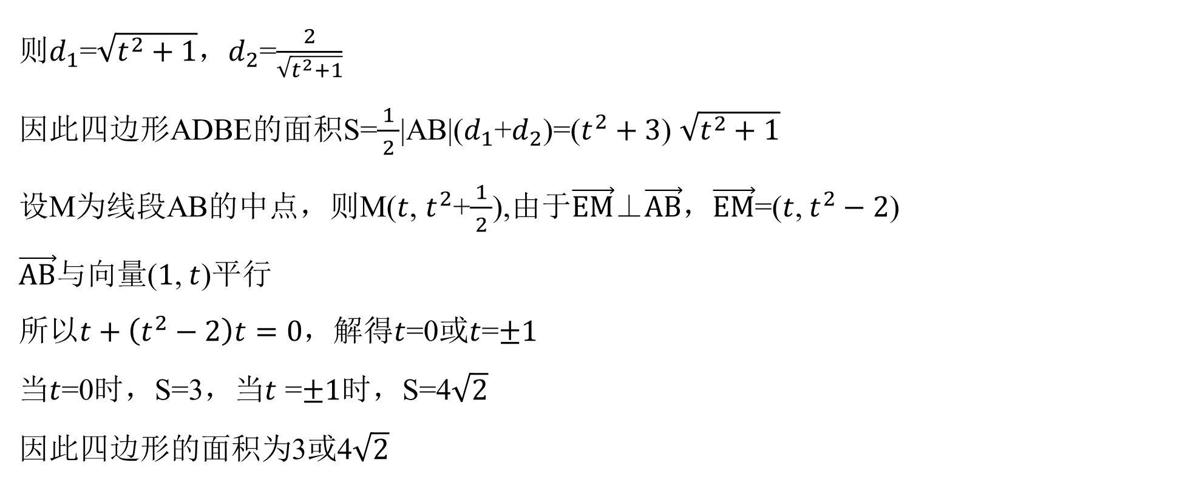
考点2——圆锥曲线综合
则$d_{1}$=$\sqrt{t^{2}+1}$，$d_{2}$=$\frac{2}{\sqrt{t^{2}+1}}$
因此四边形ADBE的面积S=$\frac{1}{ 2 }$|AB|($d_{1}$+$d_{2}$)=($t^{2}+3$) $\sqrt{t^{2}+1}$
设M为线段AB的中点，则M($t$, $t^{2}$+$\frac{1}{ 2 }$),由于$\vec{EM}$⊥$\vec{AB}$，$\vec{EM}$=($t$, $t^{2}−2$)
$\vec{AB}$与向量($1$, $t$)平行
所以$t+\left(t^{2}−2\right)t=0$，解得$t$=0或$t$=$±1$
当$t$=0时，S=3，当$t$ =$±1$时，S=4$\sqrt{2}$
因此四边形的面积为3或4$\sqrt{2}$

Slide 23
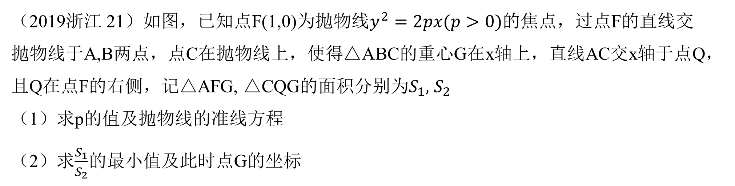
考点2——圆锥曲线综合
（2019浙江 21）如图，已知点F(1,0)为抛物线$y^{2}=2px(p>0)$的焦点，过点F的直线交抛物线于A,B两点，点C在抛物线上，使得△ABC的重心G在x轴上，直线AC交x轴于点Q，且Q在点F的右侧，记△AFG, △CQG的面积分别为$S_{1},$ $S_{2}$
（1）求p的值及抛物线的准线方程
（2）求$\frac{S_{1}}{S_{2}}$的最小值及此时点G的坐标

Slide 24
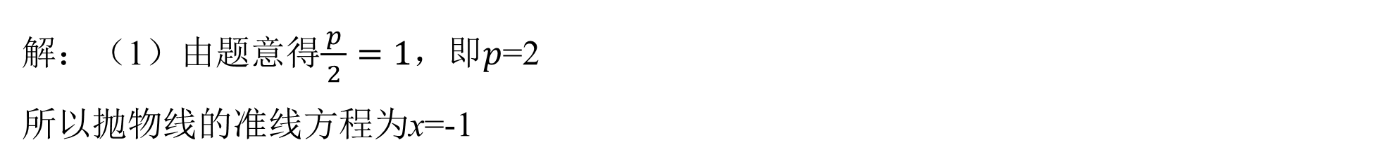
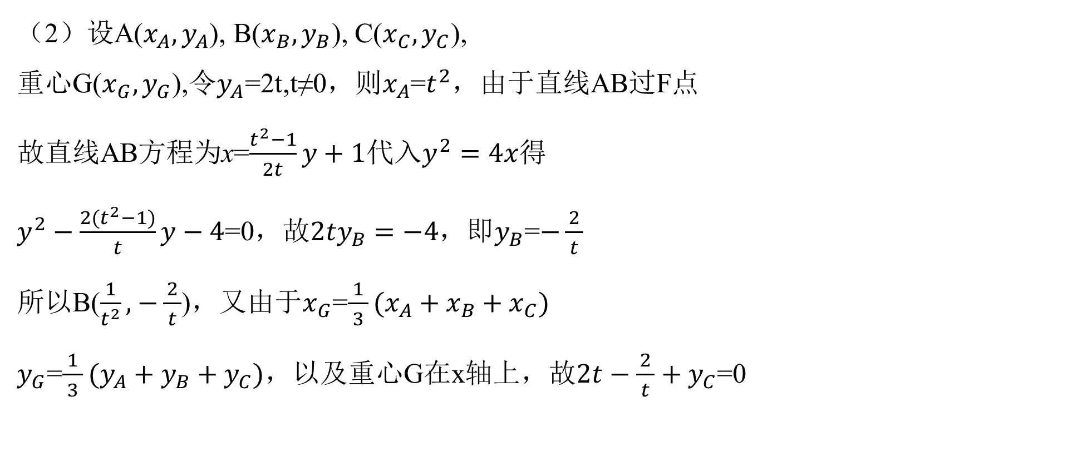
考点2——圆锥曲线综合
解：（1）由题意得$\frac{p}{ 2 }=1$，即$p$=2
所以抛物线的准线方程为x=-1
（2）设A($x_{A},y_{A}$), B($x_{B},y_{B}$), C($x_{C},y_{C}$),
重心G($x_{G},y_{G}$),令$y_{A}$=2t,t≠0，则$x_{A}$=$t^{2}$，由于直线AB过F点
故直线AB方程为x=$\frac{t^{2}−1}{ 2t }y+1$代入$y^{2}=4x$得
$y^{2}−\frac{{2(t}^{2}−1)}{ t }y−4$=0，故${2ty}_{B}=−4$，即$y_{B}$=$−\frac{2}{ t }$
所以B($\frac{1}{t^{2}},$ $−\frac{2}{ t }$)，又由于$x_{G}$=$\frac{1}{ 3 }(x_{A}+x_{B}+x_{C})$
$y_{G}$=$\frac{1}{ 3 }(y_{A}+y_{B}+y_{C})$，以及重心G在x轴上，故$2t−\frac{2}{ t }+y_{C}$=0

Slide 25
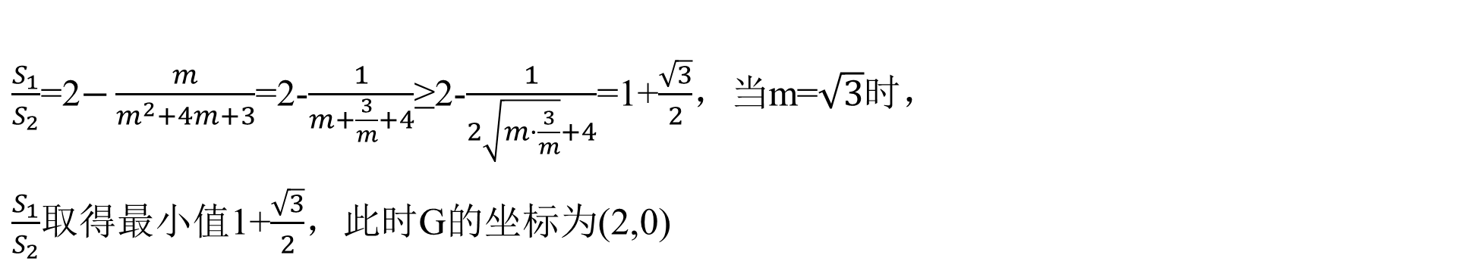
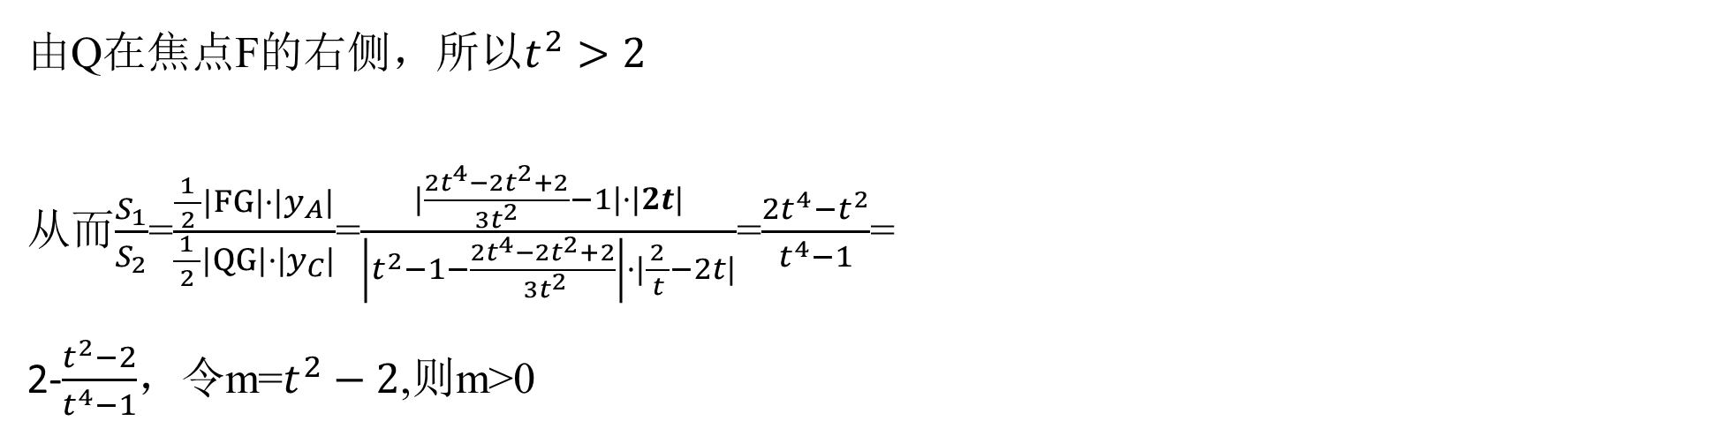
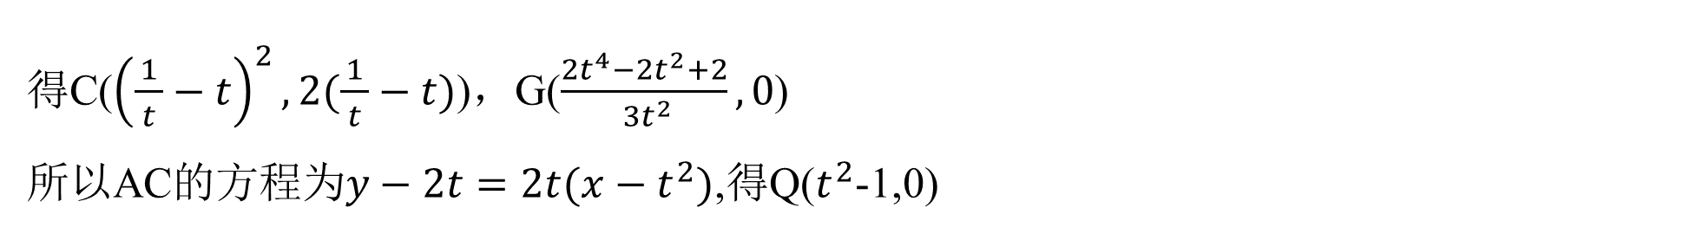
考点2——圆锥曲线综合
得C(${\left(\frac{1}{ t }−t\right)}^{2},2(\frac{1}{ t }−t)$)，G($\frac{2t^{4}−2t^{2}+2}{ 3t^{2}},0$)
所以AC的方程为${y−2t=2t(x−t}^{2})$,得Q($t^{2}$-1,0)
由Q在焦点F的右侧，所以$t^{2}>2$
从而$\frac{S_{1}}{S_{2}}$=$\frac{\frac{1}{ 2 }|FG|·|y_{A}|}{\frac{1}{ 2 }|QG|·|y_{C}|}$=$\frac{|\frac{2t^{4}−2t^{2}+2}{3t^{2}}−1|·|2t|}{\left|t^{2}−1−\frac{2t^{4}−2t^{2}+2}{ 3t^{2}}\right|·|\frac{2}{ t }−2t|}$=$\frac{2t^{4}−t^{2}}{t^{4}−1}$=
2-$\frac{t^{2}−2}{t^{4}−1}$，令m=$t^{2}−2$,则m>0
$\frac{S_{1}}{S_{2}}$=2$−\frac{m}{m^{2}+4m+3}$=2-$\frac{1}{m+\frac{3}{m}+4}$≥2-$\frac{1}{2\sqrt{m·\frac{3}{m}}+4}$=1+$\frac{\sqrt{3}}{ 2 }$，当m=$\sqrt{3}$时，
$\frac{S_{1}}{S_{2}}$取得最小值1+$\frac{\sqrt{3}}{ 2 }$，此时G的坐标为(2,0)

Slide 26
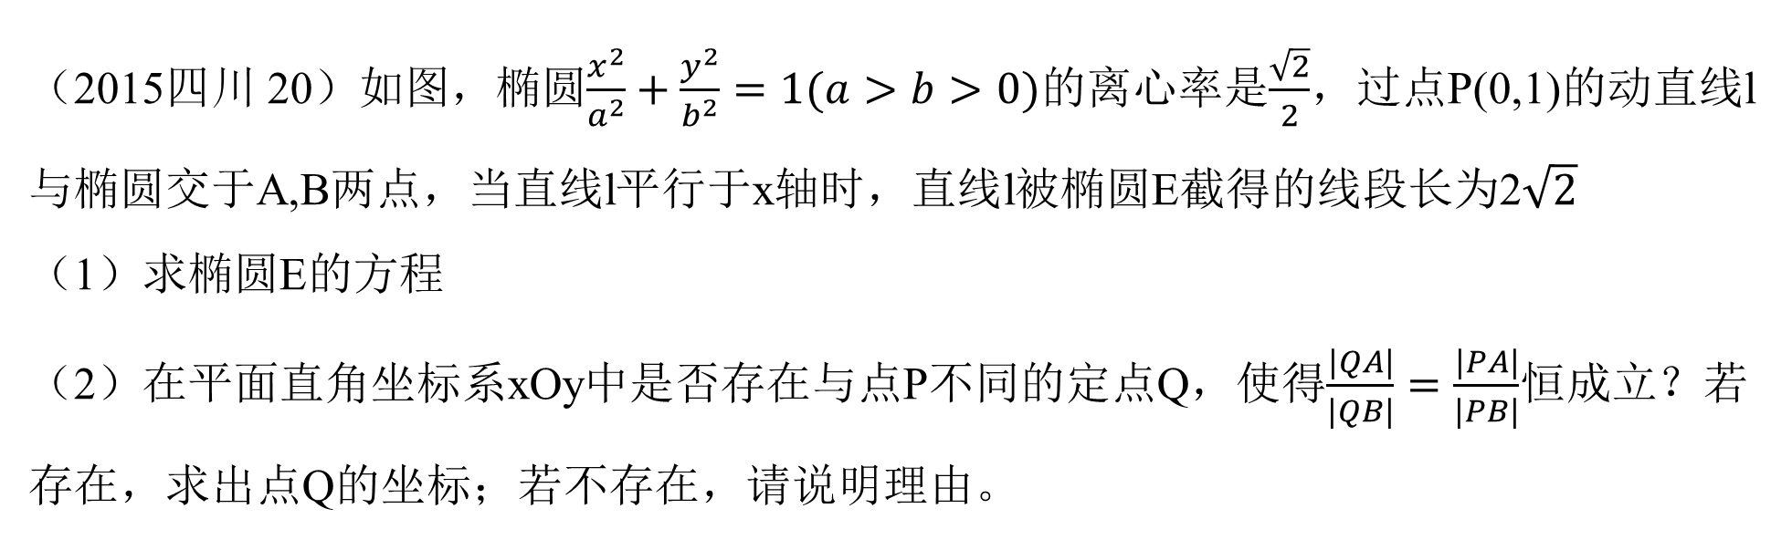
考点2——圆锥曲线综合
（2015四川 20）如图，椭圆$\frac{x^{2}}{a^{2}}+\frac{y^{2}}{b^{2}}=1(a>b>0)$的离心率是$\frac{\sqrt{2}}{2}$，过点P(0,1)的动直线l与椭圆交于A,B两点，当直线l平行于x轴时，直线l被椭圆E截得的线段长为2$\sqrt{2}$
（1）求椭圆E的方程
（2）在平面直角坐标系xOy中是否存在与点P不同的定点Q，使得$\frac{|QA|}{|QB|}=\frac{|PA|}{|PB|}$恒成立？若存在，求出点Q的坐标；若不存在，请说明理由。

Slide 27
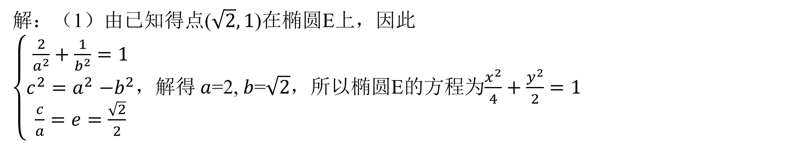
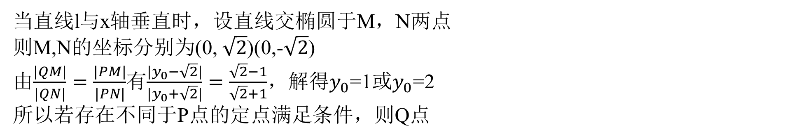
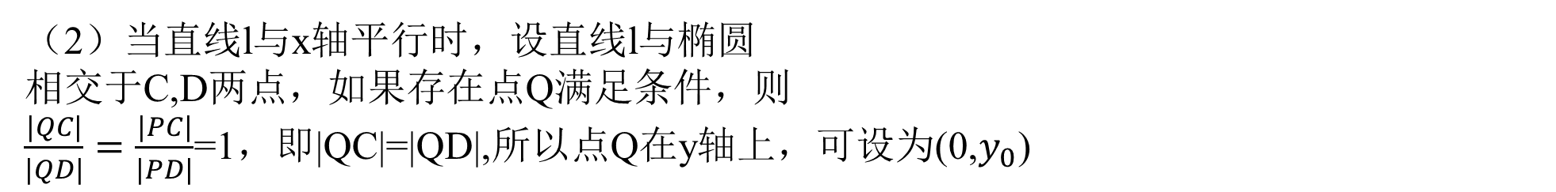
考点2——圆锥曲线综合
解：（1）由已知得点($\sqrt{2},1$)在椭圆E上，因此
$\left\{\begin{aligned}\frac{2}{a^{2}}+\frac{1}{b^{2}}=1 \\ c^{2}{=a}^{2}−b^{2} \\ \frac{c}{a}=e=\frac{\sqrt{2}}{2}\end{aligned}\right.$，解得 $a$=2, $b$=$\sqrt{2}$，所以椭圆E的方程为$\frac{x^{2}}{4}+\frac{y^{2}}{2}=1$
（2）当直线l与x轴平行时，设直线l与椭圆
相交于C,D两点，如果存在点Q满足条件，则
$\frac{|QC|}{|QD|}=\frac{|PC|}{|PD|}$=1，即|QC|=|QD|,所以点Q在y轴上，可设为(0,$y_{0}$)
当直线l与x轴垂直时，设直线交椭圆于M，N两点
则M,N的坐标分别为(0, $\sqrt{2}$)(0,-$\sqrt{2}$)
由$\frac{|QM|}{|QN|}=\frac{|PM|}{|PN|}$有$\frac{|y_{0}−\sqrt{2}|}{|y_{0}+\sqrt{2}|}=\frac{\sqrt{2}−1}{\sqrt{2}+1}$，解得$y_{0}$=1或$y_{0}$=2
所以若存在不同于P点的定点满足条件，则Q点

Slide 28
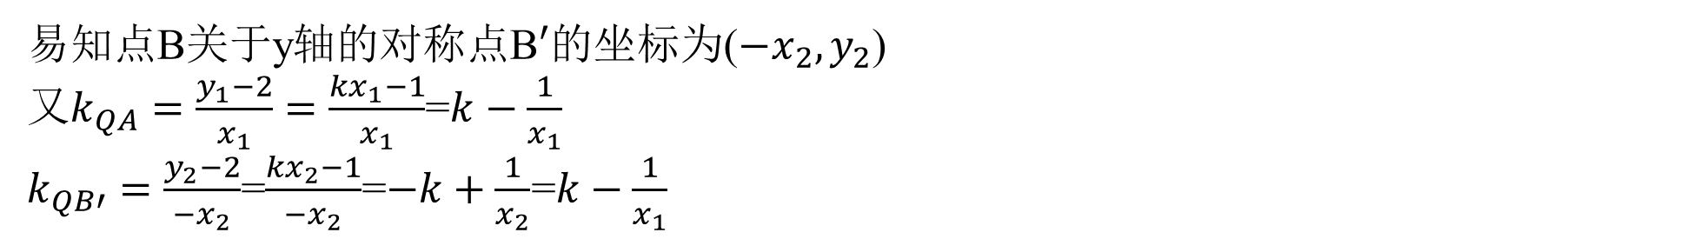
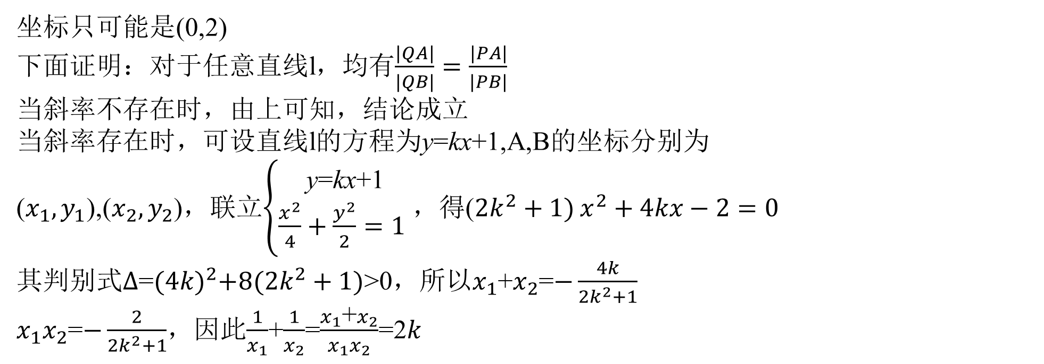
考点2——圆锥曲线综合
坐标只可能是(0,2)
下面证明：对于任意直线l，均有$\frac{|QA|}{|QB|}=\frac{|PA|}{|PB|}$
当斜率不存在时，由上可知，结论成立
当斜率存在时，可设直线l的方程为y=kx+1,A,B的坐标分别为
($x_{1},y_{1}$),($x_{2},y_{2}$)，联立$\left\{\begin{aligned}\text{y}\text{=}\text{kx}\text{+1} \\ \frac{x^{2}}{4}+\frac{y^{2}}{2}=1 \end{aligned}\right.$，得($2k^{2}+1)$ $x^{2}+4kx−2=0$
其判别式$∆$=${(4k)}^{2}+8(2k^{2}+1)$>0，所以$x_{1}$+$x_{2}$=$−\frac{4k}{2k^{2}+1}$
$x_{1}x_{2}$=$−\frac{2}{2k^{2}+1}$，因此$\frac{1}{x_{1}}$+$\frac{1}{x_{2}}$=$\frac{x_{1}\text{+}x_{2}}{{x_{1}x}_{2}}$=2$k$
易知点B关于y轴的对称点B$′$的坐标为($−x_{2},y_{2}$)
又$k_{QA}=\frac{y_{1}−2}{x_{1}}=\frac{{kx}_{1}−1}{x_{1}}$=$k−\frac{1}{x_{1}}$
$k_{QB′}=\frac{y_{2}−2}{−x_{2}}$=$\frac{{kx}_{2}−1}{−x_{2}}$=$−k+\frac{1}{x_{2}}$=$k−\frac{1}{x_{1}}$

Slide 29
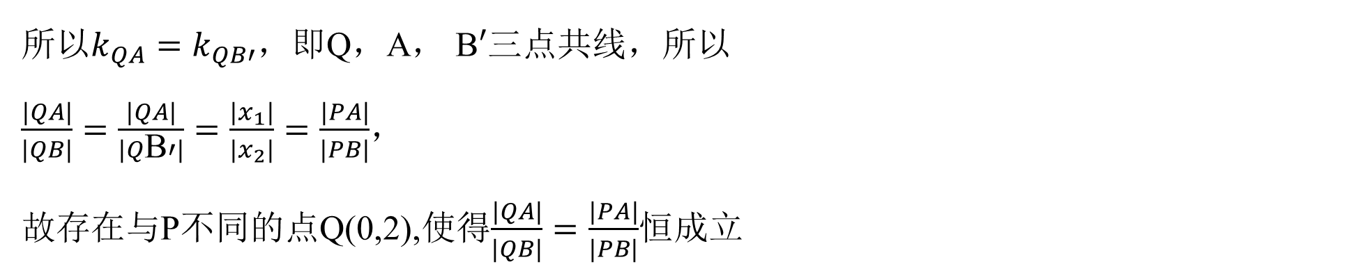
考点2——圆锥曲线综合
$所以k_{QA}=k_{QB′}$，即Q，A， B$′$三点共线，所以
$\frac{|QA|}{|QB|}=\frac{|QA|}{|Q\text{B}′|}=\frac{|x_{1}|}{|x_{2}|}=\frac{|PA|}{|PB|}$，
故存在与P不同的点Q(0,2),使得$\frac{|QA|}{|QB|}=\frac{|PA|}{|PB|}$恒成立

Slide 30
总结

